Slide 1
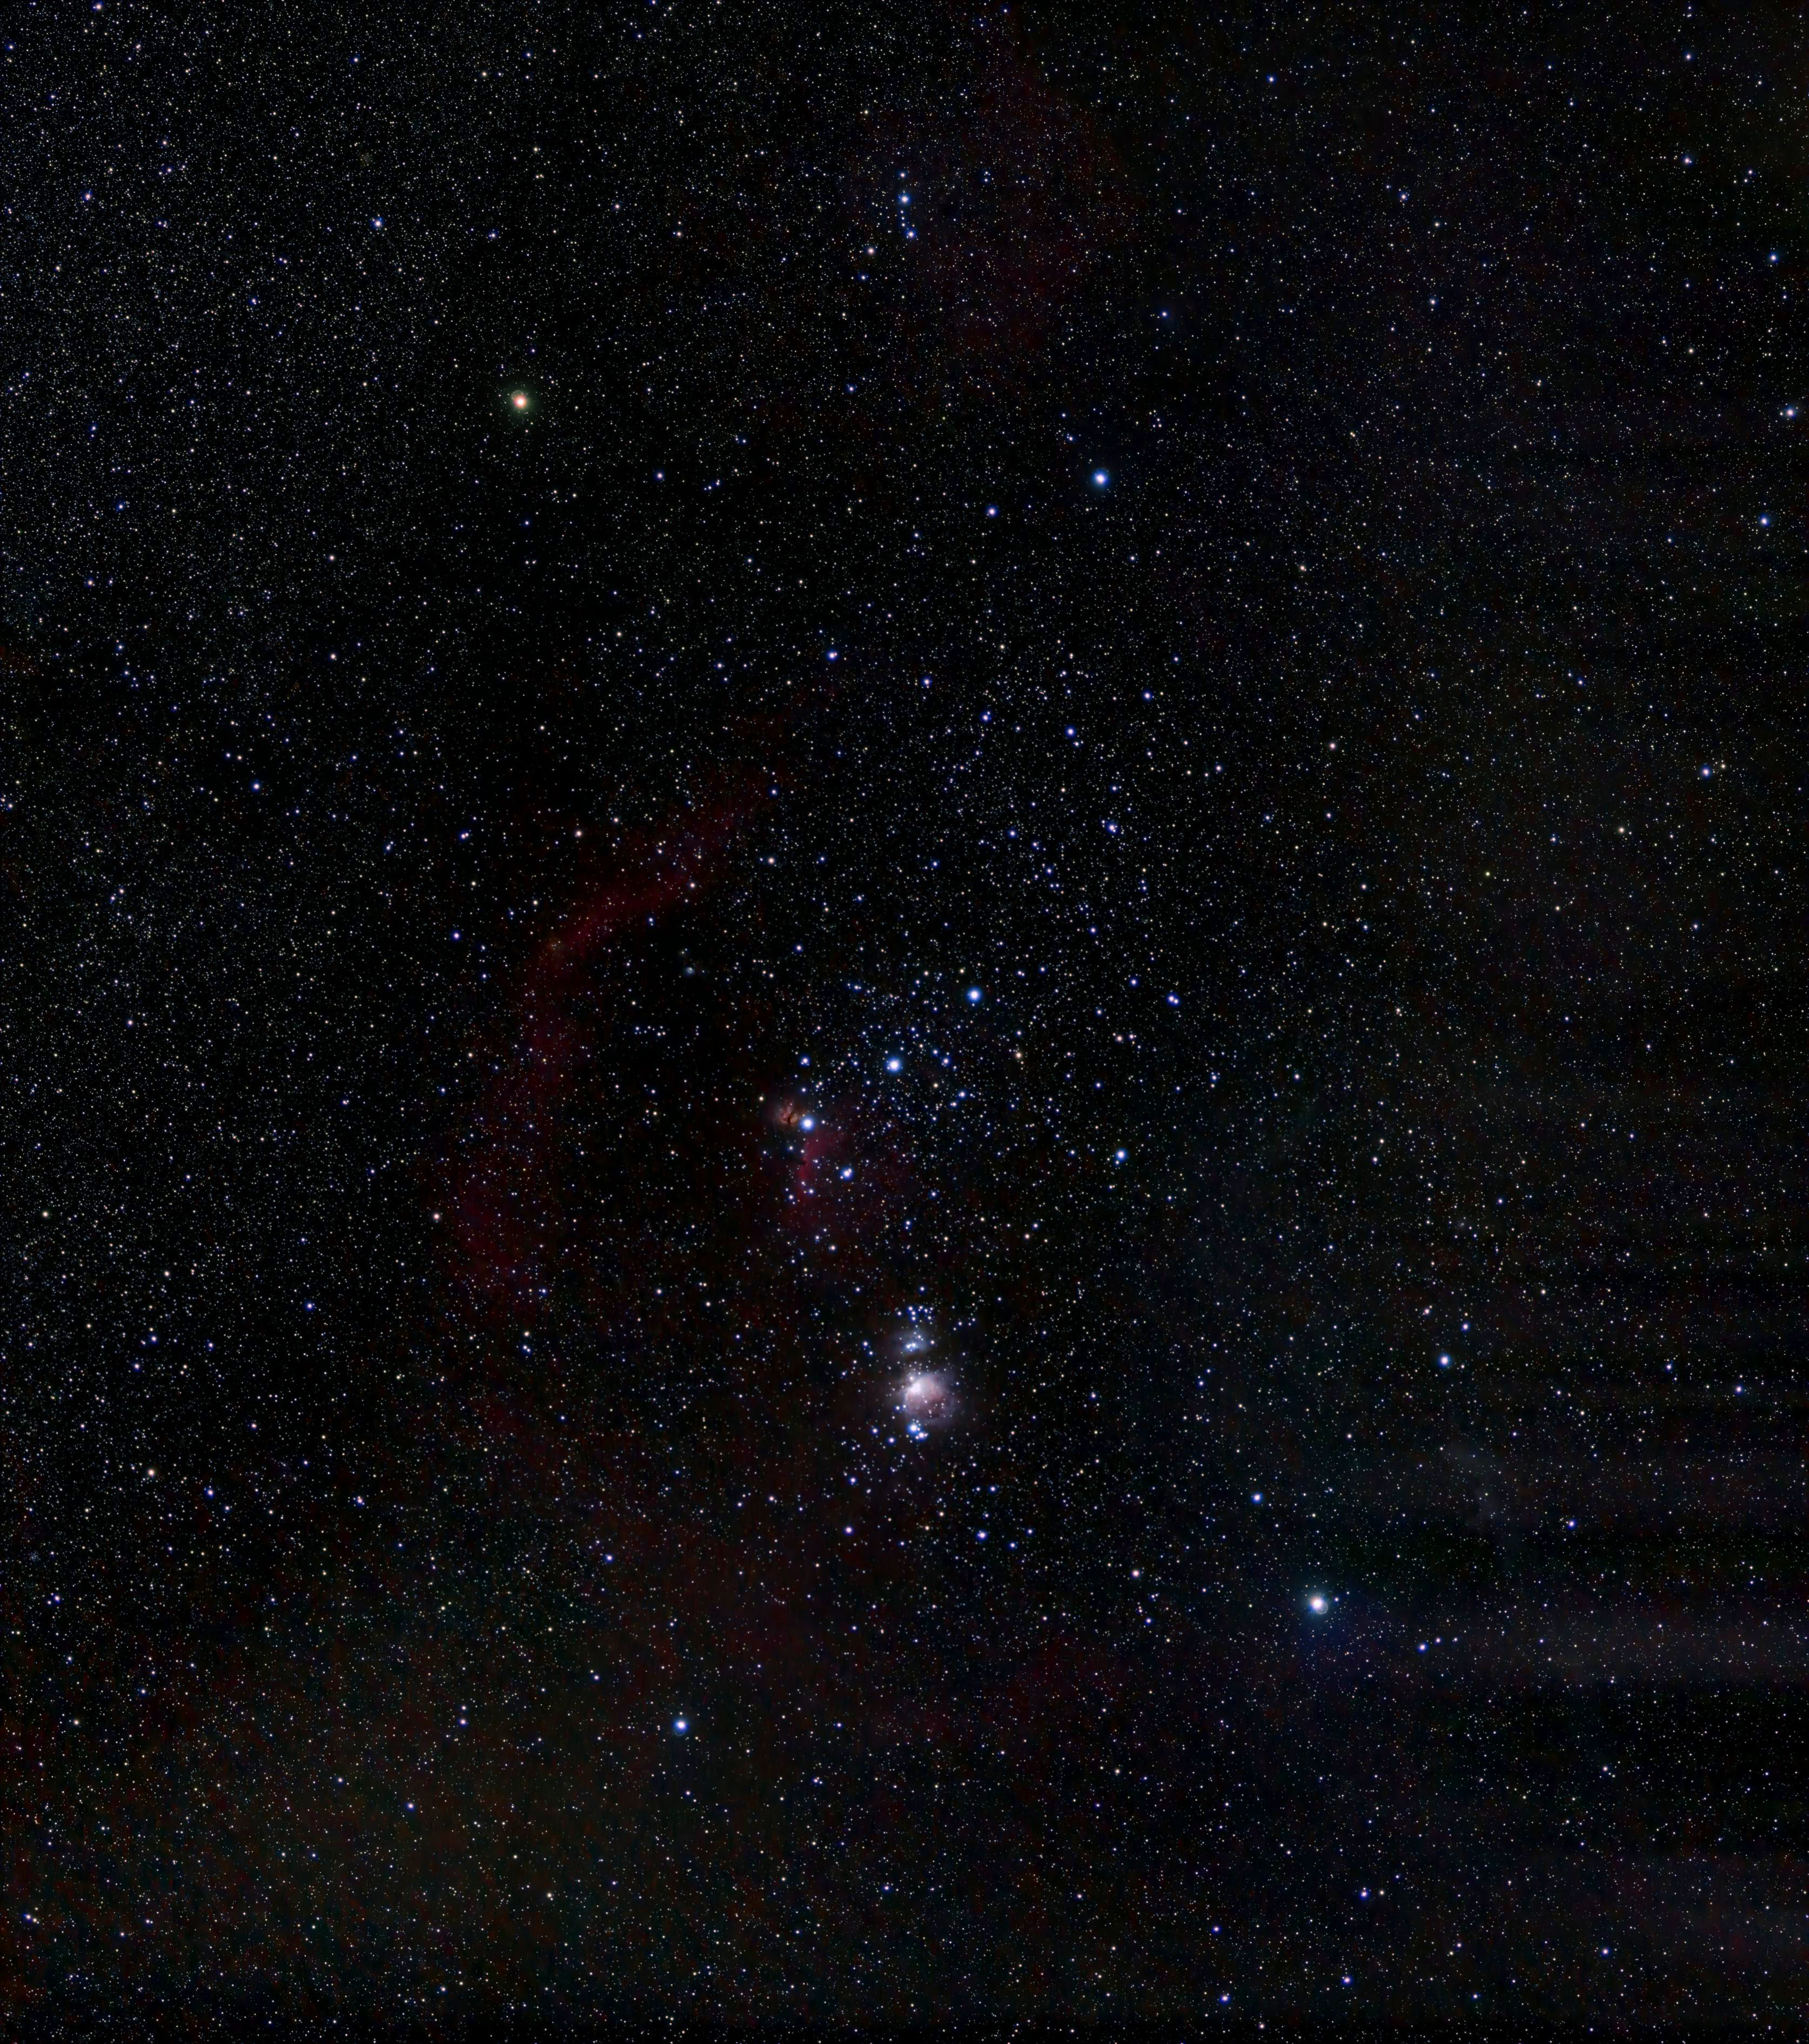
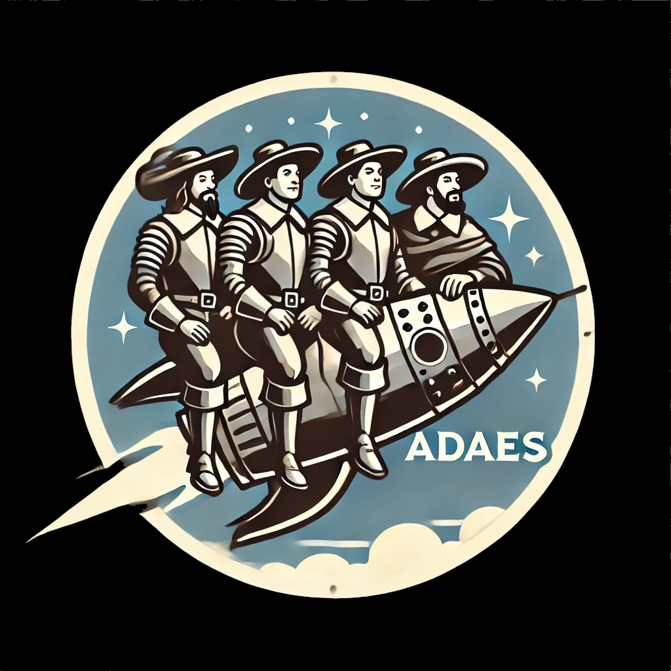
La constellation d’Orion
« Orion, Pigmenté d'infini et de soif terrestre, N'épointant plus sa flèche à la faucille ancienne, Les traits noircis par le fer calciné, Le pied toujours prompt à éviter la faille, Se plut avec nous Et resta.
Chuchotement parmi les étoiles. »
Évadé d'Archipel, dans Aromates Chasseurs
René Char
Notes:
Cliquez pour ajouter des notes

Slide 2
La constellation d’Orion
Comment la repérer ?
Ses principales étoiles
Ses trésors cachés
Orion et les hommes
Pour la petite histoire
Notes:
Cliquez pour ajouter des notes

Slide 3
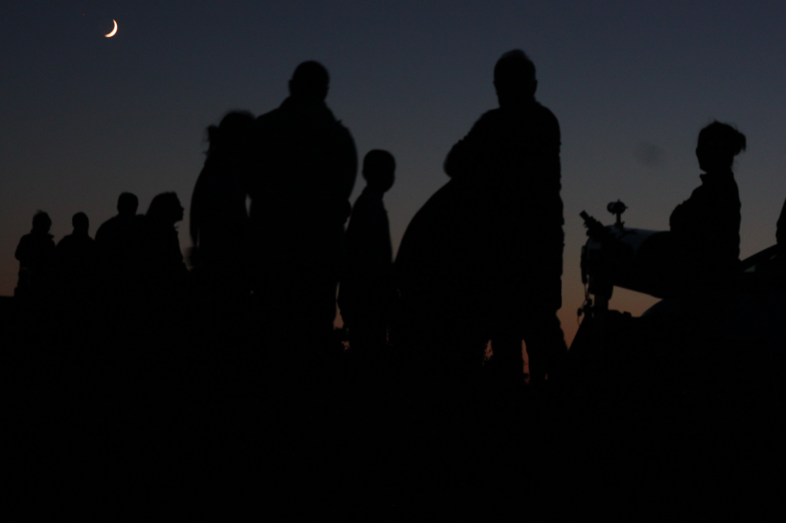
I : « Z’avez pas vu Orion ?»
« Je suis là, c’est moi le grand chasseur, une des plus belles constellations du ciel.
On me reconnaît facilement : J’ai trois étoiles presque parfaitement alignées à ma ceinture, de vrais joyaux.
Je suis situé sur l’équateur céleste. Ce qui fait que je suis bien visible pendant les mois d'hiver dans l'hémisphère nord, en été dans l'hémisphère sud, et toute l’année pour les personnes vivant aux alentours de l’équateur.
Les Limousins peuvent donc m’admirer dans toute ma splendeur en hiver. »
Notes:
Cliquez pour ajouter des notes

Slide 4
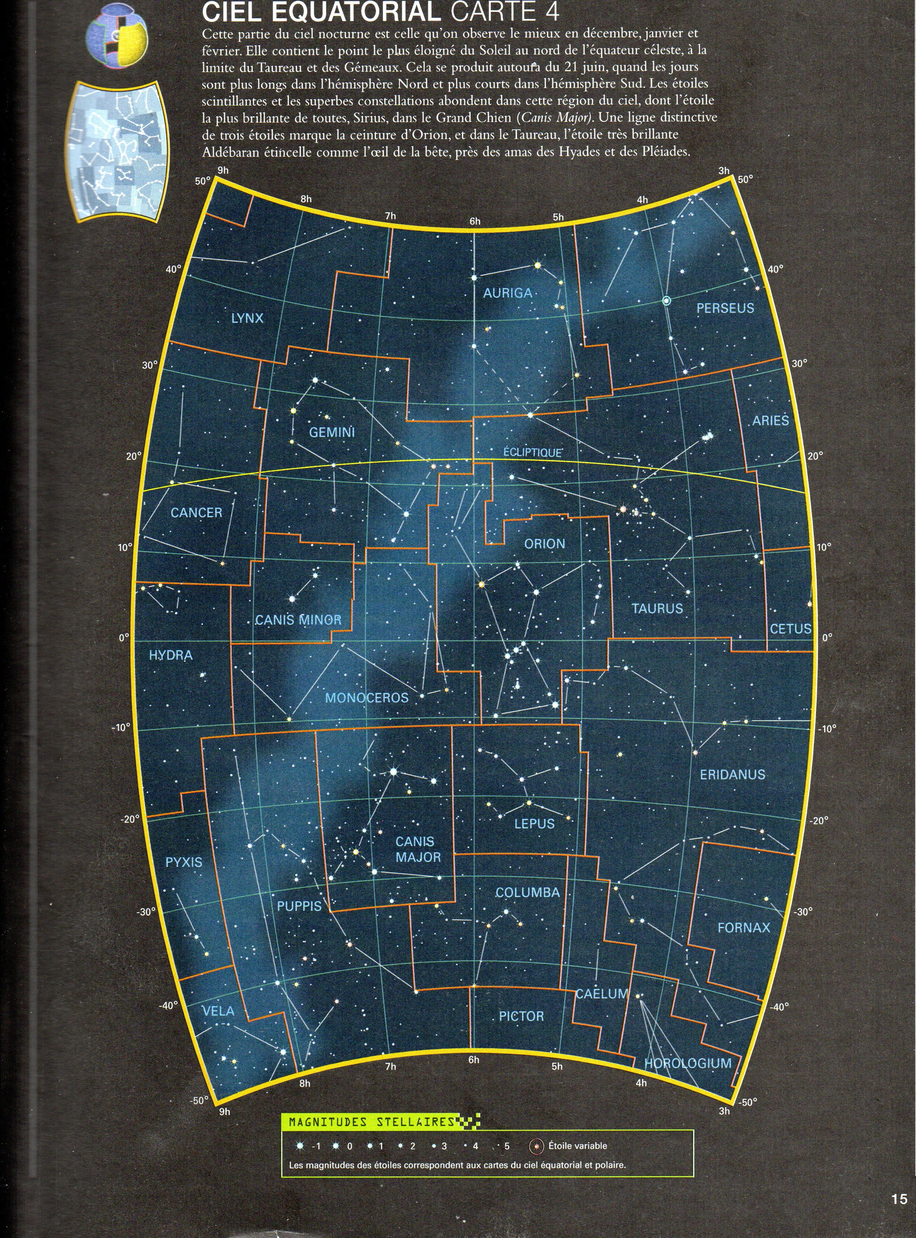
I : Où repérer Orion ?
Je donne mon meilleur spectacle au Méridien à minuit à la mi-décembre. Et c’est gratuit !
Équateur céleste
Je suis situé sur l’équateur céleste.

Slide 5
II : Les stars du spectacle
Les étoiles qui me composent sont toutes des super stars. Comparé à elles, votre soleil, c’est le Petit Poucet.
Elles ont des magnitudes absolues comprises entre – 2,72 (Bellatrix) et – 6,69 (Rigel) alors que votre soleil est coté 4,83.
Elles sont jeunes : entre 4 millions d’années (Alnilam) et 25 millions d’années (Bellatrix). Votre soleil lui, est âgé de 4,57 milliards d’années.
A une exception près (Bellatrix), elles portent des noms d’origine pré-arabe islamique en référence à un personnage féminin, une divinité chasseresse qui existait avant Orion, et qui aurait eu une position centrale sur la voûte céleste.
Salut, moi c’est Bellatrix !
BELLATRIX ou Gamma Orionis (γ Ori)
Située à environ 240 al de la Terre. Magnitude absolue : - 2,72. C’est moi l’étoile d’Orion la plus proche de la terre.
J’ai été utilisée comme standard de luminosité par les astronomes, mais ils se sont aperçu que je n’étais pas fiable.
Mon nom provient du latin et signifie « la guerrière.» Faut pas qu’elles me chauffent les autres…
Notes:
Cliquez pour ajouter des notes

Slide 6
II : Les stars du spectacle :
BÉTELGEUSE (la main d'al-jawzā) ou Alfa Orionis (α Ori)
Située à 643 al de la Terre. Magnitude absolue entre - 5,3 et - 5.
Je suis sur l’épaule gauche d’Orion, une super géante rouge orangé, une des plus grandes stars connues. Mon diamètre est 1000 fois celui du soleil. Si je prenais sa place, je m’étendrais jusqu’à Jupiter.
Je suis l’Alfa de ma constellation, et classée 8ème étoile du ciel sur le plan luminosité. Mais comme je suis d’humeur changeante, Rigel me dépasse très souvent. On dit que je suis « variable ». Ça arrive souvent chez les divas….
La rumeur courre que je serais en fin de vie. En fait, mon docteur m’a dit que j’avais les premiers symptômes d’une supernova, et que je devrais m’éclater dans quelques décennies (siècles?) pour ensuite me transformer progressivement en nébuleuse.
Avec Sirius et Procyon, nous avons monté un Trio. C’est nous le Triangle d'hiver. Question perfection ! Y-a pas mieux !
Salut, moi c’est Bételgeuse ! Je suis Label Rouge !
Notes:
Cliquez pour ajouter des notes

Slide 7
II : Les stars du spectacle :
Quelle prétentieuse !...
SAIPH (l’épée du géant) ou kappa Orionis (κ Ori)
Située à environ 700 al de la Terre. Magnitude absolue : - 4,44
Je décore le pied gauche d’Orion. Je suis une super géante bleu blanc.
Je porte ce nom par erreur.
RIGEL ( Pied d'al-Jawzāا ) ou Beta Orionis (β Ori)
Située à environ 900 al de la Terre. Magnitude absolue : - 6 ,69
Souvent plus lumineuse que Bételgeuse !
J’ai moi aussi quelques humeurs de star : ma luminosité varie de 3 à 30% sur une période d’environ 25 jours .
Calée sur le genou droit d’Orion, je suis moi aussi une supergéante mais de couleur blanc-bleu. Je suis très chaude.
Ma luminosité équivaut à 40000 soleils. Je suis vraiment une super étoile.
J’ai deux compagnes de magnitude 10,4 qui me tournent autour. En fait, nous formons un ménage à 3. (Je suis une étoile multiple)
Plus tard, moi aussi je m’éclaterai en supernova et je terminerai probablement ma vie sous la forme d'un trou noir. Je vais crever l’écran, c’est sûr !
Moi, c’est Rigel, la plus belle...
Moi, c’est Saiph ...
Notes:
Cliquez pour ajouter des notes

Slide 8
II : Les stars du spectacle :
MINTAKA ou Delta Orianis (δ Ori)
Située à environ 900 al de la Terre. Magnitude absolue : - 4,99
C‘est moi l’étoile de gauche du Baudrier d’Orion. Je suis une super géante bleu blanc. Je suis moi aussi une étoile multiple. Je suis 90 000 fois plus brillante que le Soleil.
MEISSA ou RASELGEUSE-MEISSA (Tête d'al-Jawzāا) ou Lamda Orionis (λ Ori)
Située à environ 1109 al de la Terre. Magnitude absolue : - 4,25
C’est moi, la tête du chasseur..
Je suis une étoile double 65000 et 5500 fois plus lumineuse que le soleil.
Je suis très chaude : 35000K et 27000 K.
C’est moi Meissa
Je pense donc je suis !
δ : Mintaka
Notes:
Cliquez pour ajouter des notes

Slide 9
II : Les stars du spectacle
ALNITAK (la ceinture) ou Zeta Orionis (ζ Ori)
Situé à environ 1260 al de la Terre. Magnitude absolue : - 5,15
C‘est moi l’étoile de droite du Baudrier d’Orion. Ma vie sera courte de l'ordre de quelques centaines de millions d'années, et je finirai en supernova. Je suis 100 000 fois plus brillante et 20 fois plus grande que le Soleil.
ALNILAM (rangée de perles) ou Epsilon Orionis (ε Ori) Située à 1975 al de la Terre environ (évaluation difficile). Magnitude absolue : - 4,84
Avec une luminosité 419 600 fois supérieure à celle du Soleil, je suis l'une des étoiles les plus brillantes du ciel.
En fait, Alnitak, Mintaka et moi, c’est nous les plus belles ! Nous sommes trois supergéantes bleues parfaitement alignées. Nous sommes divinement mystérieuses. Nous sommes ensemble pour vos beaux yeux mais en réalité, ce n’est pas le cas.
EPÉE d’ORION : 3 étoiles dont HATSYA à 2330 al. M : -5,3 . à la pointe de l’épée.
ζ : Alnitak
ε : Alnilam
i : Hatsya
Hé !Faudrait voir à pas m’oublier !
Notes:
Cliquez pour ajouter des notes

Slide 10
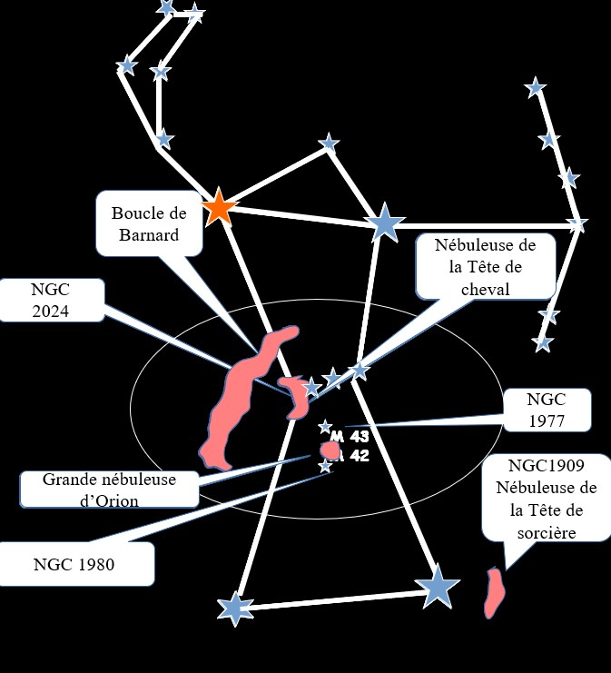
III : Dans les coulisses : Le nuage moléculaire d’Orion
Je suis un vaste nuage de gaz et de poussières situé entre 1 500 et 1 600 années-lumière de la Terre, et large de plusieurs centaines d'années-lumière. Je m'étends sur près de la moitié de la constellation d'Orion.
C’est moi le plus beau, Y-a pas photo ! Si, Si...
J’héberge :
La boucle de Barnard
La nébuleuse d'Orion, appelée également M42
M43, qui est une partie de la nébuleuse d'Orion
La nébuleuse de la Tête de Cheval
M78, une nébuleuse par réflexion
La nébuleuse de la Flamme (NGC 2024)
Notes:
Cliquez pour ajouter des notes

Slide 11
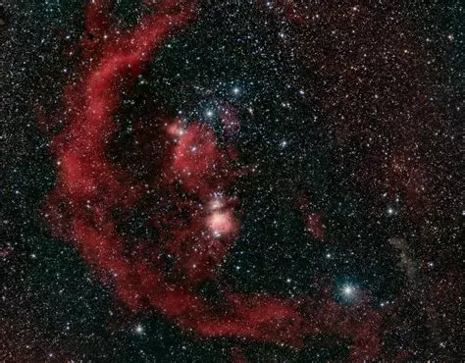
Boucle de Barnard
Située tout autour du baudrier d’Orion, je peux être observée à l’œil nu quand les conditions météo sont très bonnes et qu’il n’y a aucune pollution lumineuse.
Je suis une composante primaire du complexe nébulaire. J’ai une couleur rouge due à mon importante quantité d'hydrogène ionisé. Sur l'image sont visibles également d'autres nébuleuses du complexe telles que M42.
Notes:
Cliquez pour ajouter des notes

Slide 12
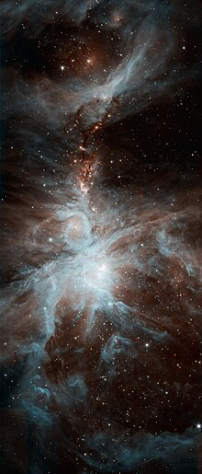
Nébuleuse d’Orion
Je suis une nébuleuse diffuse, d’une taille d’environ 24 al, aisément distinguable à l'œil nu (faible tâche laiteuse) si l’on m’observe dans de bonnes conditions.
J’héberge :
- un amas ouvert renfermant de nombreuses étoiles très jeunes et très chaudes (avec quatre étoiles dominantes : le Trapèze), nées récemment et dont le rayonnement ionise à présent l'hydrogène environnant (région à sursauts de formation d'étoiles).
- une énorme bulle de gaz d’une température de 2 millions de degrés Celsius. Cette température est tellement élevée que le gaz émet non pas dans le domaine visible, mais dans celui des rayons X.
Je serais la pouponnière d'étoiles la plus proche de vous.
Nébuleuse d’Orion - télescope SPITZER de la Nasa
Notes:
Cliquez pour ajouter des notes

Slide 13
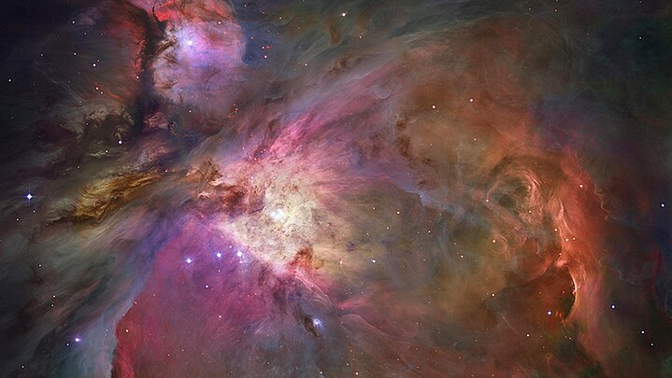
Nébuleuse d’Orion télescope Hubble
Notes:
Cliquez pour ajouter des notes

Slide 14
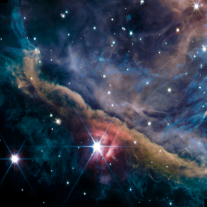
Nébuleuse d’Orion
télescope James WEBB
Notes:
Cliquez pour ajouter des notes

Slide 15
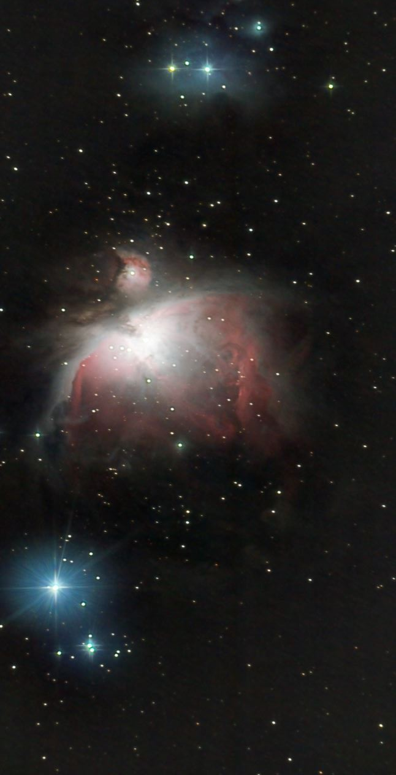
« M 42 » photo Franck Selleret
Notes:
Cliquez pour ajouter des notes

Slide 16
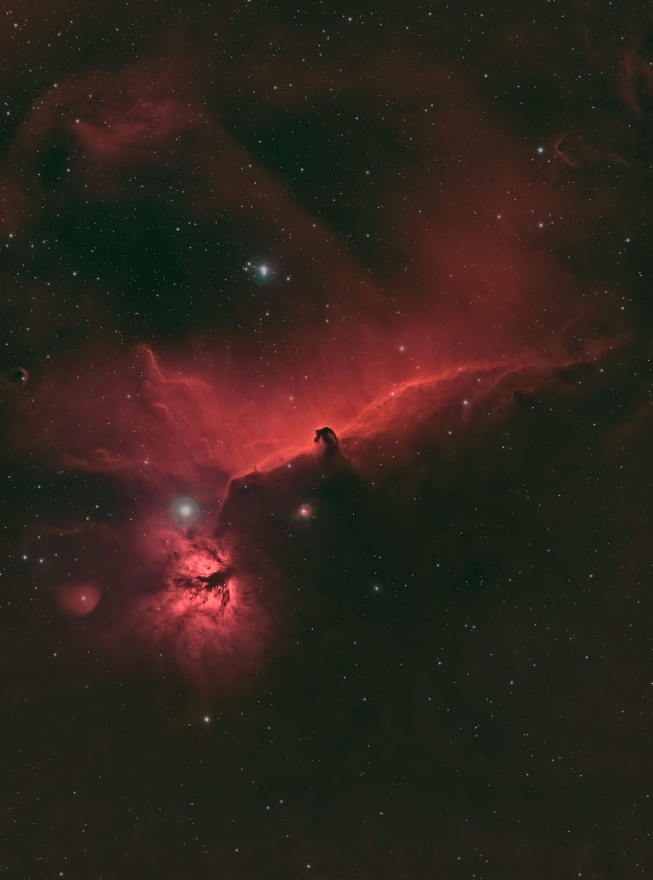
« Tête de cheval » Positionnée à environ 2 degrés au nord et 1,5 degré à l'Est d'Alnitak, je suis une nébuleuse obscure dont la silhouette se détache sur le fond lumineux d'une nébuleuse en émission.
Photo : Franck Selleret
Notes:
Cliquez pour ajouter des notes

Slide 17
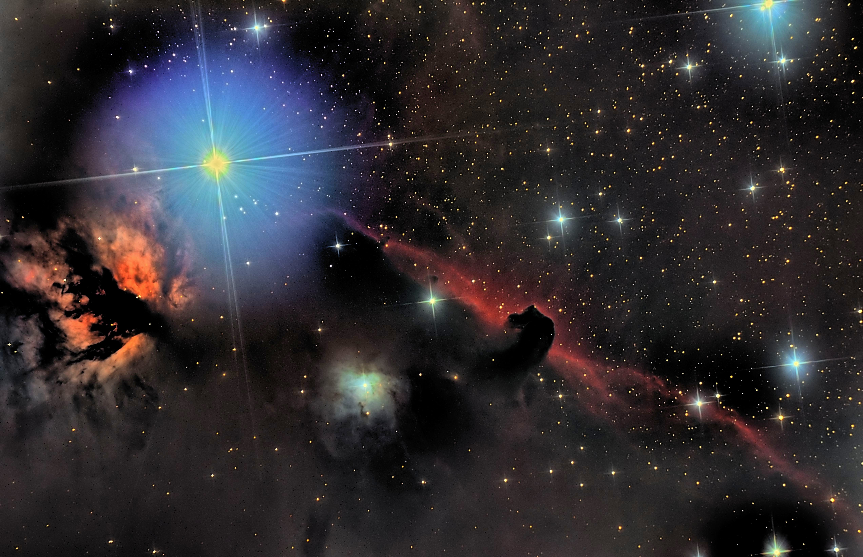
« IC 434 Nébuleuse en émission » photo Franck Selleret
Notes:
Cliquez pour ajouter des notes

Slide 18
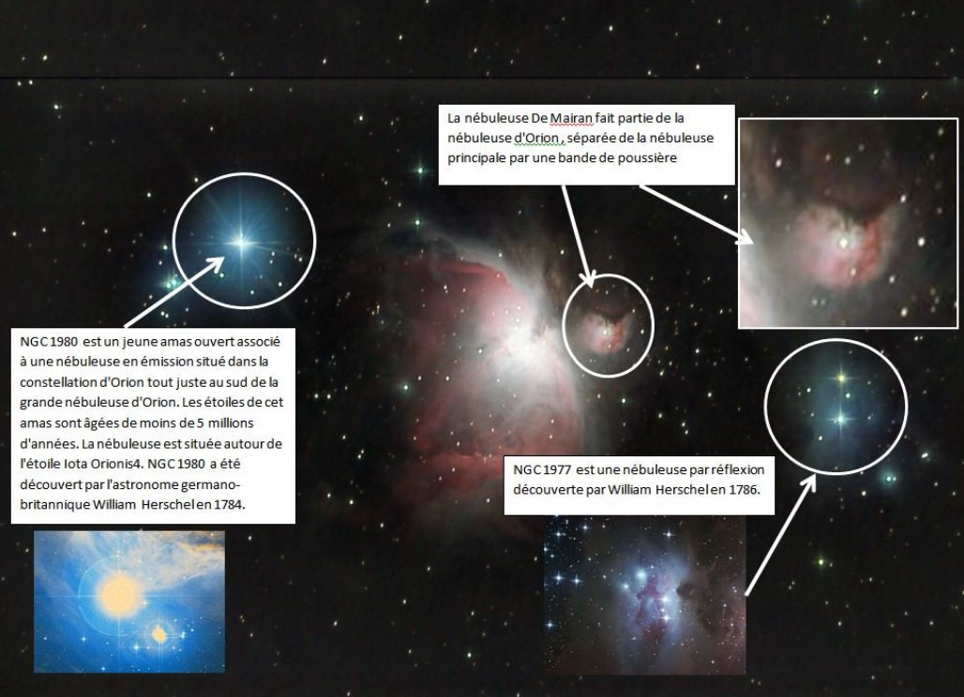
« Nébuleuse de Mairan » « NGC1980 » « NGC1977» photo Franck Selleret
Notes:
Cliquez pour ajouter des notes

Slide 19
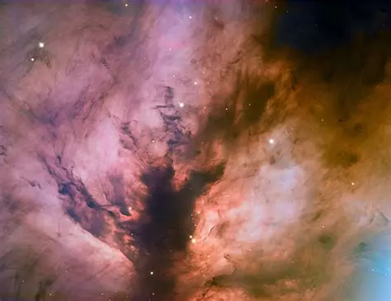
Nébuleuse de la Flamme
Notes:
Cliquez pour ajouter des notes

Slide 20
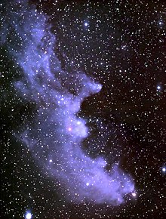
Nébuleuse de la Tête de sorcière
Réflexion de la lumière intense de Rigel sur la nébuleuse de la Tête de Sorcière
Notes:
Cliquez pour ajouter des notes

Slide 21
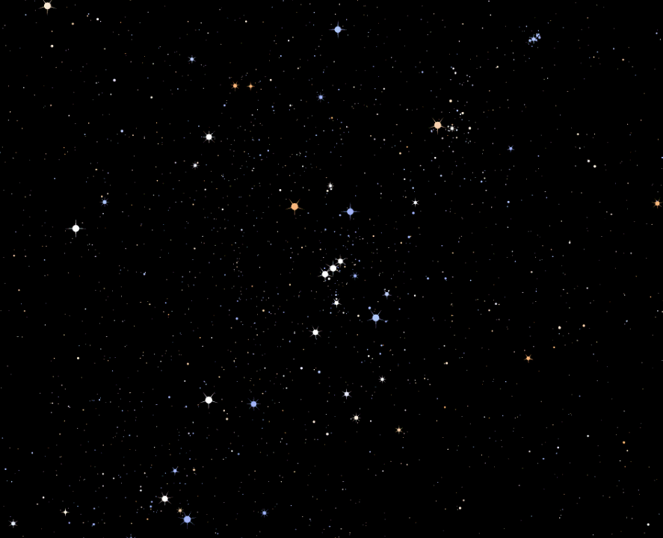

Slide 22
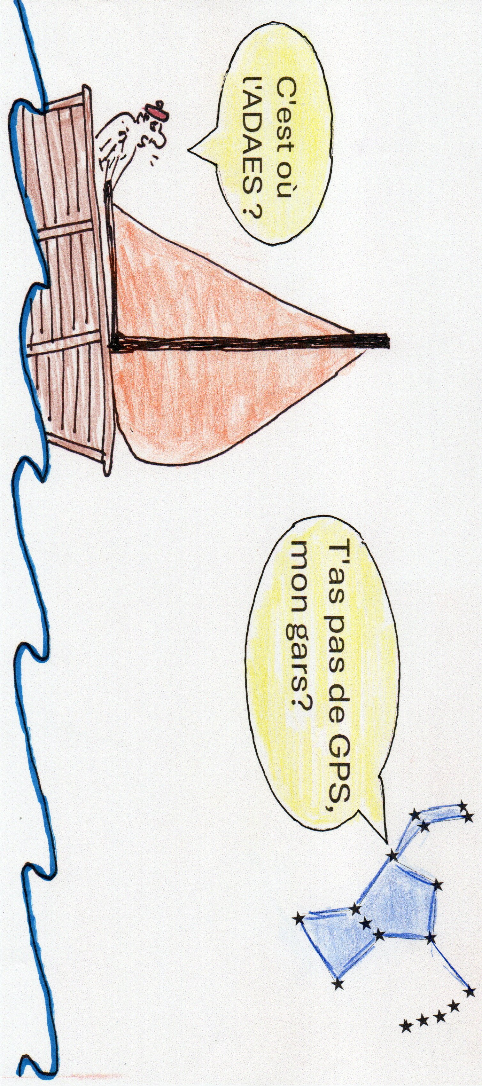
IV : Orion : un repère pour les hommes
SUR LA MER :
J’ai longtemps été utilisé comme repère en navigation. Les marins évaluaient ma hauteur au-dessus de l’horizon et l’orientation de ma ceinture. En mesurant certaines distances angulaires dans le ciel, ils arrivaient à déterminer la position de leur navire.
DANS LE CIEL :
Je suis aussi d’une grande utilité pour les astronomes amateurs que vous êtes. Les alignements qui me forment sont autant d’axes utilisables pour vous orienter vers d’autres constellations .
Notes:
Cliquez pour ajouter des notes

Slide 23
IV : Orion : un repère pour les hommes
Les Pléiades
Le Taureau
Les Hyades
Bételgeuse
En prolongeant l’alignement des trois rois vers le Nord-est, vous rencontrerez les Hyades de la constellation du Taureau avec Aldébaran, étoile de première grandeur. Continuez tout droit et vous pourrez admirer ce bel écrin qu’est l’amas des Pléiades.
Si vous partez dans l’autre sens vers l’horizon sud-ouest sur une vingtaine de degrés (soit environ votre main grande ouverte bras tendus), vous arrivez à Sirius de la constellation du Grand Chien, le chien d’Orion.
Rigel
Le grand chien
Le lièvre
Sirius
Notes:
Cliquez pour ajouter des notes

Slide 24
Castor
Pollux
Les Pléiades
Les Gémeaux
Le Taureau
Les Hyades
Bételgeuse
En remontant dans le ciel sur l’axe Rigel/Bételgeuse vous rencontrerez la constellation des Gémeaux.
Rigel
Le lièvre
Le grand chien
Sirius
Notes:
Cliquez pour ajouter des notes

Slide 25
Castor
Pollux
Les Pléiades
Les Gémeaux
Le Taureau
Bellatrix
Les Hyades
Procyon
Bételgeuse
Le Petit Chien
Si vous partez de Bellatrix et passez par Bételgeuse, vous pouvez vous laisser glisser vers Procyon de la constellation du Petit Chien.
Rigel
Le Lièvre
Le Grand Chien
Sirius
Notes:
Cliquez pour ajouter des notes

Slide 26
Castor
Le Cocher
Pollux
Capella
Les Pléiades
Les Gémeaux
Le Taureau
Bellatrix
Les Hyades
Procyon
Bételgeuse
Le petit chien
Si vous partez d’Alnilan, en frôlant Raselgeuse-Meissa sur la droite Vous trouverez le Cocher avec sa lumineuse Capella.
Rigel
Le lièvre
Le grand chien
Sirius
Notes:
Cliquez pour ajouter des notes

Slide 27
Castor
Le Cocher
Pollux
Capella
Les Pléiades
Les Gémeaux
Le Taureau
Les Hyades
Procyon
Bételgeuse
Le petit chien
Triangle d’hiver
Il nous reste à admirer le splendide triangle équatorial d’hiver que forment Bételgeuse, Sirius et Procyon.
Rigel
Le Lièvre
Le grand chien
Sirius
Notes:
Cliquez pour ajouter des notes

Slide 28
IV : Orion, un repère pour les hommes
SUR LE PLAN « CULTUREL et RELIGIEUX» :
Cette constellation est support à de nombreuses représentations dans le monde entier :
Les syriens appellent Orion « Al Sabbar », « le géant et la puissance ».
Les chaldéens la nomment « Tammuz » car elle apparaît pour la première fois au ciel à l’est juste avant le lever du soleil, en été au mois de juillet, qui correspond au mois de « tammuz »
En Amérique latine, « Las Tres Marias » marquent le temps, elles annoncent la période où le soleil sera le plus bas dans le ciel.
A Porto Rico, ce sont : « Los Tres Reyes », les Rois Mages en lien avec l’Épiphanie.
Pour les Lacandons, ethnie amérindienne chiapas ce quadrilatère représente un pécari à collier.
En Inde, c’est Mṛga, « l’Antilope », qui représente le dieu Prajapati au moment même où Rudra lui décoche sa Triple flèche.
En Chine, Orion est connu sous le nom de Shen (参), qui signifie « trois », en référence aux trois étoiles du Baudrier. Cette constellation est associée à un guerrier céleste et fait partie des 28 Xiu (宿) du Zodiaque chinois traditionnel.
Notes:
Cliquez pour ajouter des notes

Slide 29
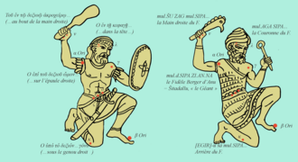
Et depuis des millénaires :
La mythologie sumérienne inscrivait dans cette partie du ciel l’histoire de Gilgamesh. Dans cette histoire, Uru An-na était un héros qui combattait le taureau du ciel.
Les Babyloniens eux, connaissaient Orion sous le nom de « berger céleste ».
Les égyptiens nommaient Orion « Sahu ». Ils pensaient que l’âme d’Osiris demeurait dans sa ceinture. Les pyramides de Gizeh auraient été construites en symétrie des étoiles de la ceinture, afin de faciliter la monté des âmes des pharaons vers Osiris.
Pour la civilisation mésopotamienne, c’était la figure de Šitadallu, « le Géant » (texte datant du 2ème millénaire avant J.-C.)
Dans les pays arabes, les représentations sont de deux types : les représentations traditionnelles et celles d’influence grecque.
Enfin, en Grèce et à Rome c’est le géant chasseur Orion, connu des Grecs depuis Homère (VIIIe s. av. J.C.) Sa représentation a été empruntée à la civilisation mésopotamienne, comme on peut le voir sur le dessin ci-dessous.
Toutes ces représentations racontent quelque chose de l’histoire humaine. Certaines d’entre elles entrent en résonance avec les connaissances astrophysiques modernes qui nous apprennent que nous sommes des poussières d’étoiles. Les interrogations existentielles qui nous accompagnent depuis des milliers d’années ont encore de belles nuits devant elles.
Notes:
Cliquez pour ajouter des notes

Slide 30
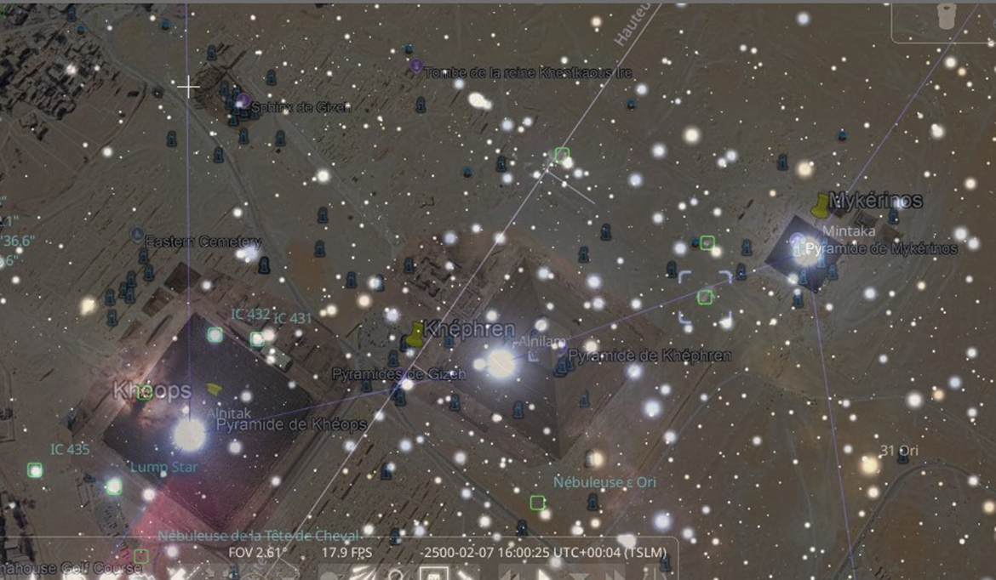
Notes:
Cliquez pour ajouter des notes

Slide 31
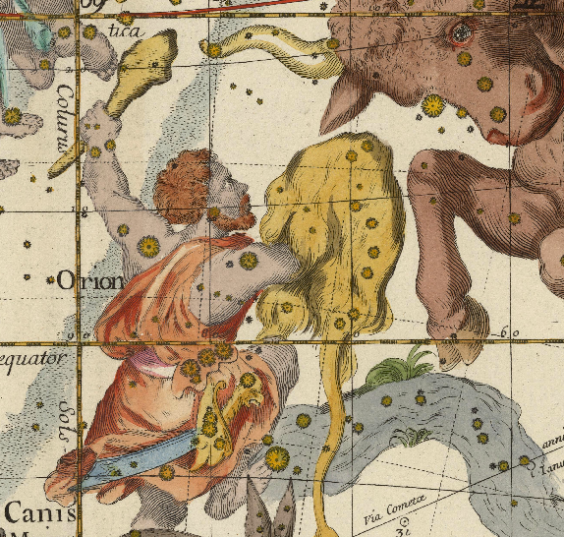
V : La vie d’Orion, Quelle histoire ?
« On a raconté beaucoup de choses sur ma naissance, ma vie, ma mort... Les hommes ont beaucoup d’imagination.
Mais qui, mieux que moi, peut démêler le vrai du faux ? Il y a si longtemps !
Voici la vraie version de mon histoire, celle que vous ferez votre pendant un temps, jusqu’à ce que vous en entendiez une autre... »
Orion
Notes:
Cliquez pour ajouter des notes

Slide 32
V : La vie d’Orion, quelle histoire !
Zeus et Hermès sont descendus se promener chez les humains, en Boétie. Au cours de leur périple, ils se font héberger par un pauvre paysan nommé Irios. Ayant fortement apprécié son accueil, ils décident de le récompenser. « Formule un vœu l’ami, et nous l’exaucerons ! » Irios est veuf. Il aurait aimé avoir des enfants, mais il a promis à sa femme de ne pas se remarier... Les dieux lui demandent alors de sacrifier une génisse. Puis après avoir festoyé avec la bête, ils récupèrent sa peau et répandent leur sperme dessus.
« Enterre cette peau, et déterre la dans neuf mois. » Irios s’empresse d’obéir aux dieux. Quand il déterrera la peau, , il trouvera à l’intérieur un superbe poupon promis à un grand avenir.
Ainsi naît Orion, le chasseur qui peut courir sur les flots comme sur la terre, un géant doté d’une acuité visuelle hors du commun, de jour comme de nuit (c’est un cadeau d’Hermès). Il sera grand, fort et beau...
Mais de ses exploits, nous ne connaissons pas grand-chose finalement… Il aurait construit par sa seule force le port de Messine en Sicile, ainsi que le promontoire de Capo Peloro. Selon Diodore de Sicile, Orion aurait également érigé à cet endroit un temple en l'honneur de Poséidon .

Slide 33
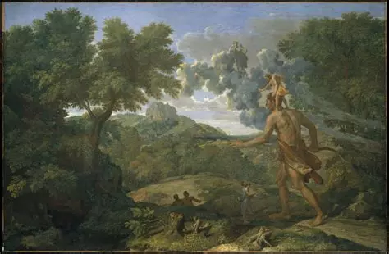
V : Histoire d’Orion, le géant chasseur
«Orion aveugle cherchant le soleil levant » Nicolas POUSSIN 1658
Un jour, dans l’Île de Chios, il fait la connaissance de Méropé, fille d'Oenopion, le roi de l’Île. Il s’éprend d’elle et la demande en mariage. Le roi pose ses conditions : Orion devra débarrasser l’Île des dangereuses bêtes fauves qui l’infestent.
Orion accepte le marché . Tous les soirs, il rapporte à Méropé les peaux des bêtes sauvages qu’il a abattues. Le jour arrive, où estimant sa mission terminée, il va demander son « dû » au roi Oenopion. Mais entre temps celui-ci a changé d’avis. Il fait courir le bruit qu’il reste encore des lions, des ours et des loups dans la montagne et refuse de tenir sa promesse. Orion est découragé. Une nuit, après s’être enivré de vin, il s’introduit dans la chambre de Méropé, et abuse d’elle.
Quand Oenopion l’apprend, il devient fou de rage. Il trouve un stratagème pour saouler davantage Orion et le droguer, puis il lui crève les yeux et le jette sur la plage de l’île.
Notes:
Cliquez pour ajouter des notes

Slide 34
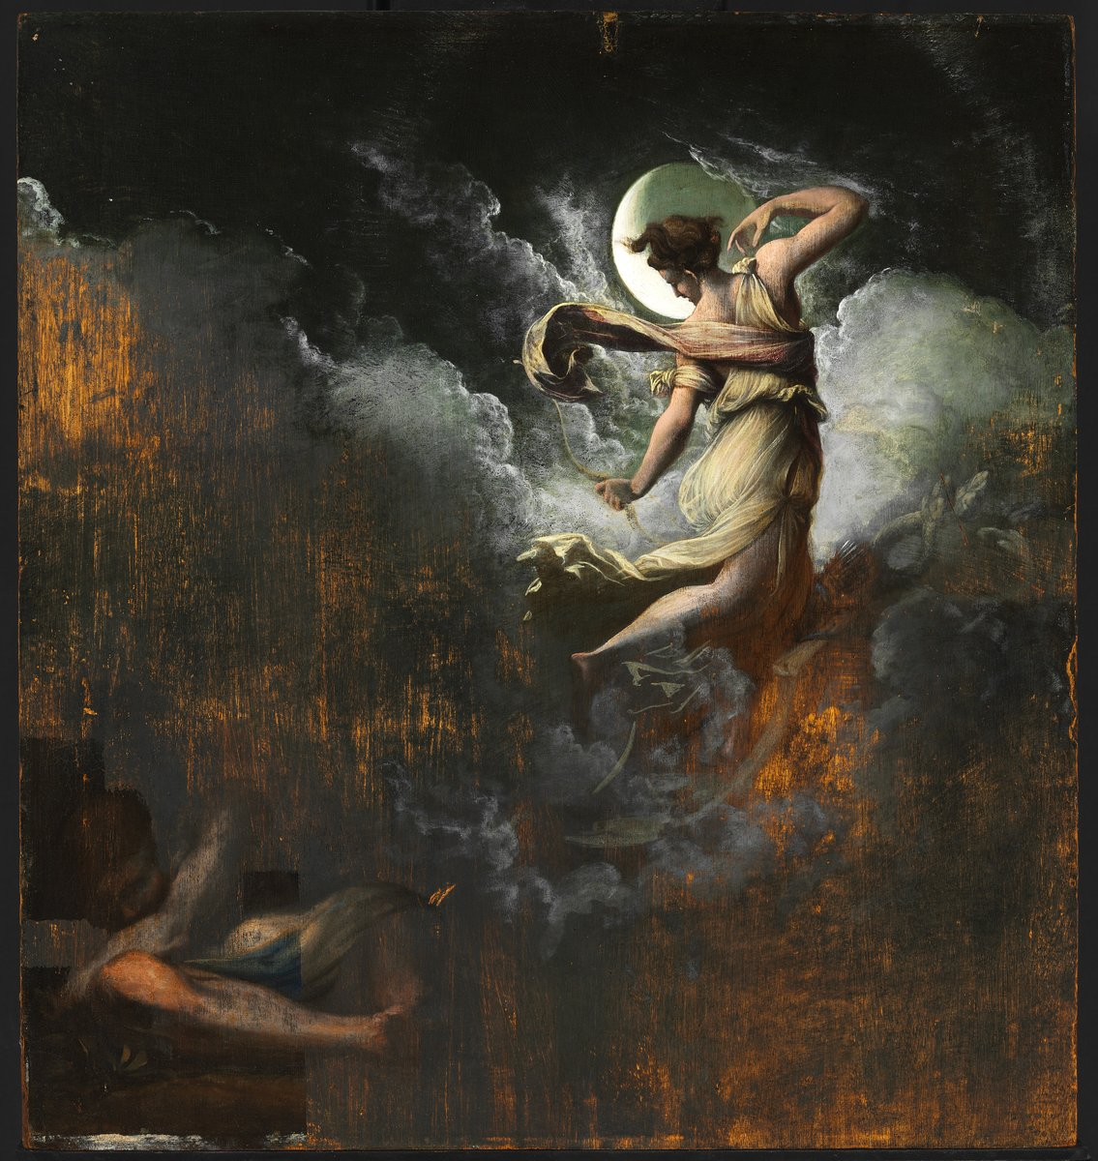
Orion erre longtemps sur la plage, puis, suivant les prédictions d’un oracle, il monte sur une barque et part en direction du soleil levant, guidé par le son du marteau d’un cyclope. Arrivé à Lemmos, il rencontre un jeune apprenti forgeron, Cédalion, qu’il installe sur ses épaules. Cédalion sera ses yeux.
Il poursuit ainsi son voyage jusqu’à l’Océan lointain.
Là, il fait la connaissance d'Éos et de son frère Hélios qui soigne ses yeux.
Une nouvelle idylle commence avec Eos, mais Orion n’a pas renoncé à se venger d’Oenopion, Un jour, il part à sa recherche. Mais le roi de Chios se cache bien et il ne le trouvera pas.
Le temps passe. Puis Orion rencontre Artémis, la sœur d’Apollon. Touts deux ont une passion commune : la chasse. Bien sûr, Orion tombe amoureux d’elle, mais cette dernière a fait vœu de chasteté… et Apollon voit d’un très mauvais œil leur relation. Craignant qu’Artémis succombe au charme d’Orion, il veille au grain , attend une occasion....
« Artemis et Orion »
Emilian School 2ème quart du 16ème siècle
Budapest
Notes:
Cliquez pour ajouter des notes

Slide 35
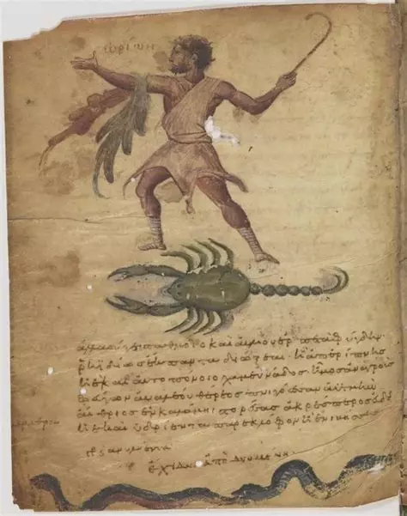
« Orion et le scorpion géant »
Un jour, par péché d’orgueil, Orion déclare qu’il pourrait tuer toutes les bêtes qui apparaîtront sur la terre. C’est le moment qu’attendait Apollon. Il rapporte ces propos à la Terre-Mère. Celle-ci commande alors à un gigantesque scorpion de tuer Orion. Un rude combat s’engage. Le géant est mortellement piqué.
Artémis demandera à Zeus d’immortaliser son amour dans le ciel. Zeus placera Orion et le méchant scorpion parmi les constellations. Mais lassé de toutes ces querelles, il fera en sorte pour la tranquillité des cieux que ces deux-là ne puissent plus jamais se rencontrer.
Depuis ce temps, quand l’un paraît dans le ciel, l’autre disparaît...
Notes:
Cliquez pour ajouter des notes

Slide 36
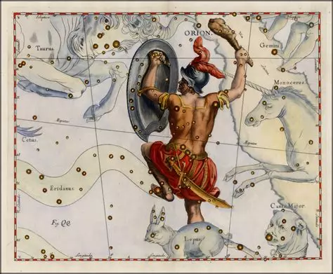
Constellation d'Orion Johannes Hevelius
Notes:
Cliquez pour ajouter des notes

Slide 37
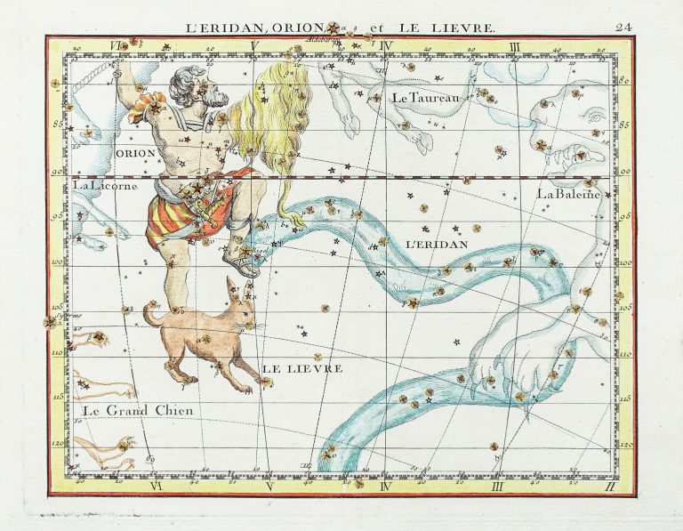
Gravure (1776) Fortin
Notes:
Cliquez pour ajouter des notes

Slide 38
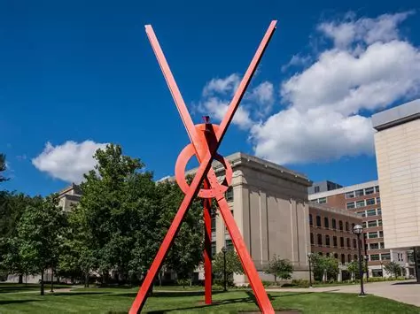
« Orion »
Marc di Suvero
Université du Muchigan
2008
Notes:
Cliquez pour ajouter des notes

Slide 39
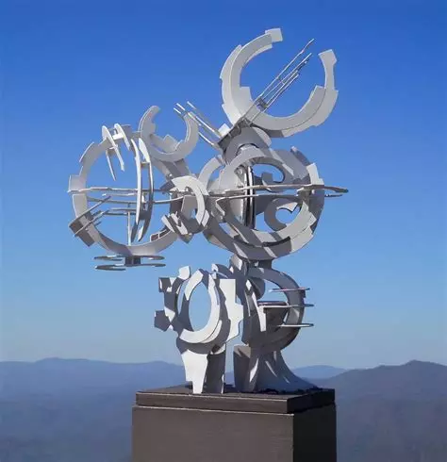
« Orion » David Sheldon 2016
Notes:
Cliquez pour ajouter des notes

Slide 40
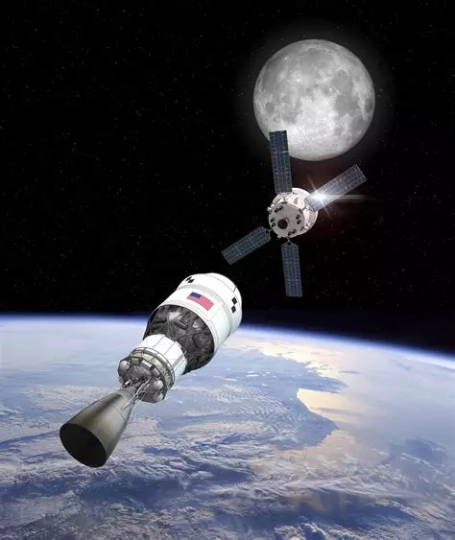
Orion est aussi un vaisseau spatial conçu pour transporter des astronautes vers la Lune et Mars, avec des missions prévues dans le cadre du programme Artémis. Il se compose d'un module d'équipage fabriqué par Lockheed Martin et d'un module de service européen produit par Airbus, capable de soutenir une équipe de quatre personnes.
Et pour finir...

Slide 41
« Lorsque la nuit est à ce point opaque, le plus sage n’est-il pas de se laisser guider par un chasseur aveugle ? Christophe Van Rossom
Notes:
Cliquez pour ajouter des notes

